Slide 1
第20章 模板

Slide 2
引例
数据类型参数化，模板。泛型程序设计
C++中max, swap，min，sort适用多种数据类型。
cout << max(10, 20) << endl;
cout << max(10.7, 5.78) << endl;
int num[] = {10, 2, 5, 20};
string s[] = {"shenzhen", "beijing", "guangzhou"};
sort(num, num+4); //升序
sort(s, s+3, greater<string>()); //降序
for(auto x: num) cout << x << " ";
cout << endl;
for(auto x: s) cout << x << " ";
算法策略：函数指针、类中重载<、仿函数（函数对象）
仿函数用法.cpp
Notes:
struct scorecmp
{
bool operator()(const

Slide 3
引例
C++里的max、sort原型。
函数模板
template <class T>
const T& max (const T& a, const T& b)；;
template <class RandomAccessIterator>
void sort (RandomAccessIterator first,
RandomAccessIterator last);
函数模板

Slide 4
引例
C++里的queue、stack、string
template <class T, class Container = deque<T> >
class stack;
类模板
template <class T, class Container = deque<T> >
class queue;
basic_string类模板的实例
类模板
typedef basic_string <char> string;

Slide 5

模板的概念
函数模板
类模板

Slide 6
模板的概念
模板指C++能够将数据类型作为一个可变化的数据类型形参进行定义的功能。
模板就是将类型参数化

Slide 7
模板的类型
函数模板
类模板

Slide 8
函数模板
有些函数的运算基本操作一样，仅仅在于操作数类型不同而不
得不设计不同版本。
例：求两数的最大值，一般设计重载函数来实现：
int getmax(int x, int y) { return (x>y)?x:y; }
float getmax(float x, float y) { return (x>y)?x:y; }
其差异仅在于操作数的数据类型而已，很自然想到，能不能采用参数化的类型来摆脱数据类型的影响呢？
Notes:
#include<iostream>
using namespace std;
int max(int x, int y)
{ return (x>y)?x:y; }
float max(float x, float y)
{ return (x>y)?x:y; }
int main()
{
cout<<"The max of two int number is: "<<max(3,5)<<endl;
cout<<"The max of two float number is: "<<max(3.4f,5.4f)<<endl;
return 0;
}

Slide 9
函数模板
int getmax( int x, int y) { return (x>y)?x:y; }
float getmax(float x, float y) { return (x>y)?x:y; }
template<class T > // template <typename T>
T getmax(T x, T y)
{
return (x>y) ? x : y;
}
Notes:
#include<iostream>
using namespace std;
template <class T >
T getmax(T x, T y)
{
return (x>y)?x:y;
}
int main()
{
cout<<"The max of two int number is: "<<getmax(3,5)<<endl;
cout<<"The max of two float number is: "<<getmax(3.4f,5.4f)<<endl;
return 0;
}

Slide 10
定义函数模板
函数模板
  在函数声明中包含有参数化数据类型的函数
  template <typname T>
  返回类型 函数名( [形式参数表] )
  函数模板表示的是对不同数据类型数据进行相同处理的
  一类函数。

Slide 11
定义函数模板
函数模板的一般定义形式 ：
template <class T1, class T2, …...>
返回值类型 函数名( [形式参数表] )
{
函数体
}
模板类型参数的名称可用在模板的函数签名，返回类型和
函数体的任何位置。
函数签名包括函数名、参数列表、参数个数，不包含返回类型。
Notes:
函数原型的作用是让编译器知道函数的存在和形式，以便在程序中调用函数时进行参数类型检查和类型转换，以及对函数返回值的处理。
函数签名不包括返回类型。用来区分不同函数的重要标识，编译器在编译时通过函数签名识别不同的函数，并为每个函数生成一个唯一的符号进行链接。

Slide 12
定义函数模板
函数模板调用的两种格式:
  模板实参推导：函数名(实参表）
  例如：getmax(10,20)
  显示指定模板实参：函数名<数据类型>(实参表）
例如：getmax<double>(10,20)

Slide 13
调用函数模板
在调用函数模板时，编译器根据实参的类型或<数据类型>
确定模板实际参数类型，对函数模板进行实例化，即生成
处理确定类型的函数，并调用它 。
int i, j, k;
MY_CLASS obj1, obj2, obj3;
......
k=getmax<int>(i, j); //实际参数为整数类型int
obj3=getmax(obj1, obj2); //实际参数为类型MY_CLASS
需要对MY_CLASS重载>运算符

Slide 14
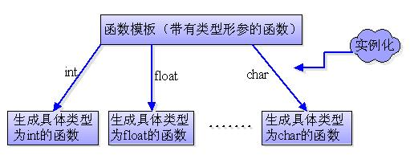
函数模板的实例化
函数模板实例化的逻辑示意图：
编译器对每个模板实例只生成一次。

Slide 15
练习
1、编写一个求绝对值的函数模板
2、调用该函数模板求整型数据、浮点型数据的绝对值。

Slide 16
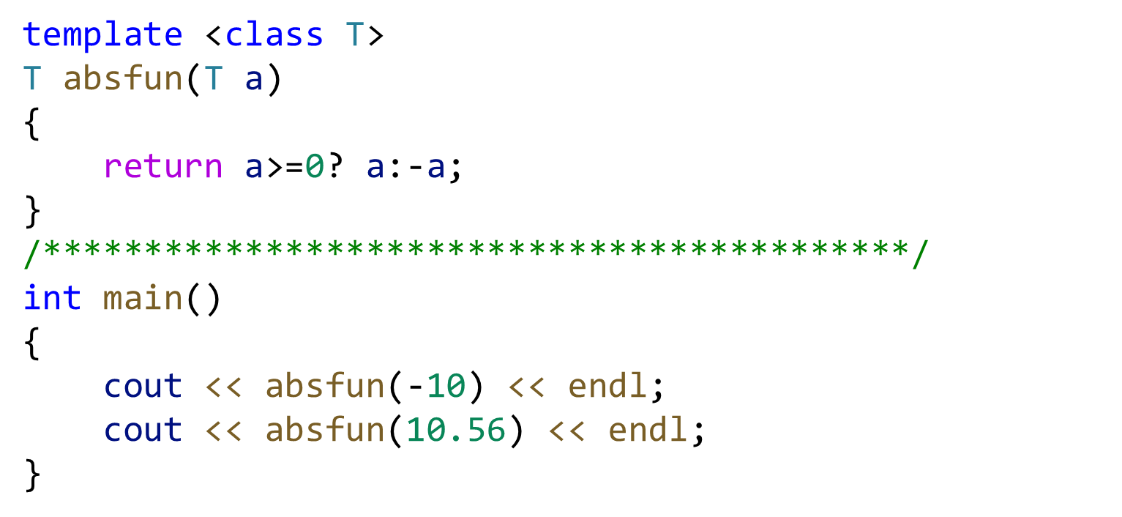
练习

Slide 17
常见的模板设计错误
没有把关键字class或typename放在函数模板的每一个形式参数之前。
  template< T1, T2> //error
  template<typename T1,typename T2> //ok

Slide 18
练习2
根据下面的函数写函数模板。
void swap(int &x, int &y)
{
int temp;
temp = x, x = y, y = temp;
}
void swap(double &x, double &y)
{
double temp;
temp = x, x = y, y = temp;
}

Slide 19
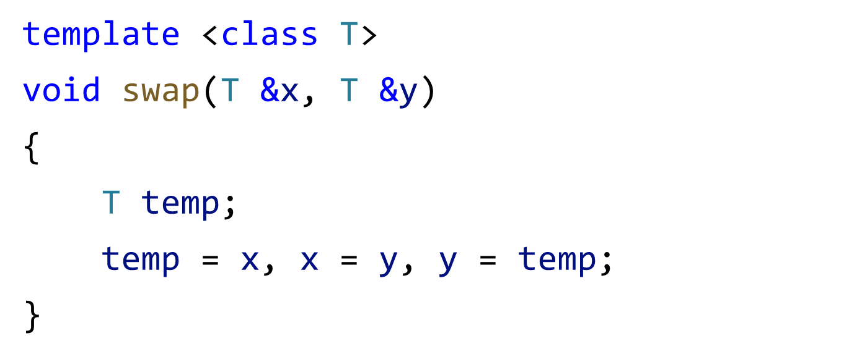
练习2

Slide 20
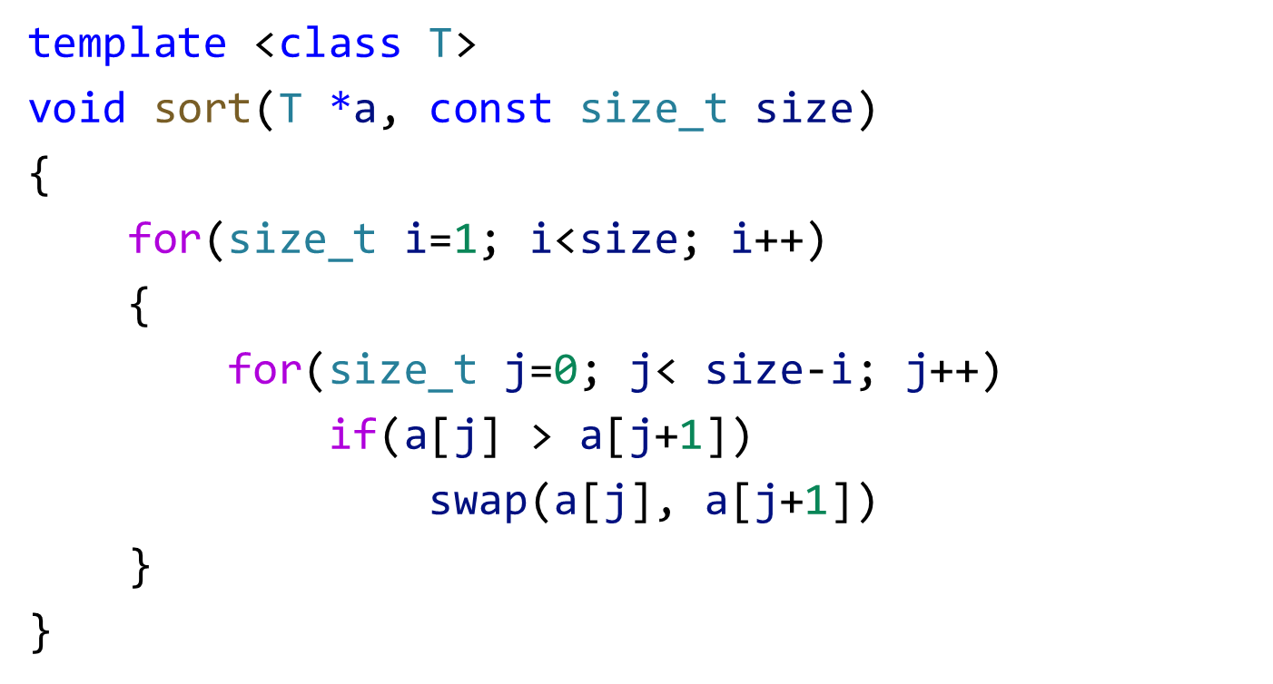
练习3
编写以下函数的函数模板。
void sort(int *a, const size_t size)
void sort(double *a, const size_t size)

Slide 21
练习4
编写一个求m×n阶矩阵中最大值的函数模板。
getmaxofmatrix.cpp

Slide 22
重载函数模板
template <class T>
T max1(T a, T b)
{
return (a > b) ? a : b;
}
void fun(int num, char cha)
{
max1(num, num);
max1(cha, cha);
max1(num, cha); //错误，无法匹配
max1(cha, num); //错误，无法匹配
}
这里出现错误。问题在于模板类型并不知道int和char之间能进行隐式类型转换。但是，这样的转换在C++语言中是很普遍的。

Slide 23
函数模板
为了解决这个问题，可以在一个函数模板中使用多个模板
参数或者重载一个非模板函数。
template <class T, class D>
T max1(T a, D b)
{
return (a > b) ? a : b;
}
// 返回两个不同类型，整型，浮点// 会导致计算错误

Slide 24
函数模板
可以用非模板函数重载一个同名的函数模板。例如,可以定义
template <class T>
T max1(T a, T b)
{
return (a > b) ? a : b;
}
//显式的声明max1(int, int)，重载的非模板函数
int max1(int a, int b)
{
return (a > b) ? a : b;
}

Slide 25
函数模板
void fun(int num, char cha)
{
cout << max1(num, num) << endl; //调用 max(int, int)
cout << max1(cha, cha) << endl; //调用 max(T, T)
cout << max1(num, cha) << endl; //调用 max(int, int)
cout << max1(cha, num) << endl; //调用 max(int, int)
}

Slide 26
函数模板
非模板函数 max1(int, int) 重载了函数模板
max1(T a,T b),当出现调用语句
max1(num, cha);
和
max1(cha, num);
时，它执行的是重载的非模板函数的版本
max1(int, int)。

Slide 27
函数模板
还可以定义如下函数
char *max1(char *x, char *y)
{
return (strcmp(x, y) > 0) ? x : y;
}
非模板函数max1(char*, char *)也重载了上述的函数模板。
当出现调用语句
max(a , b);
其中a和b都是字符串变量时，它执行的是这个重载的非模
板函数的版本。

Slide 28
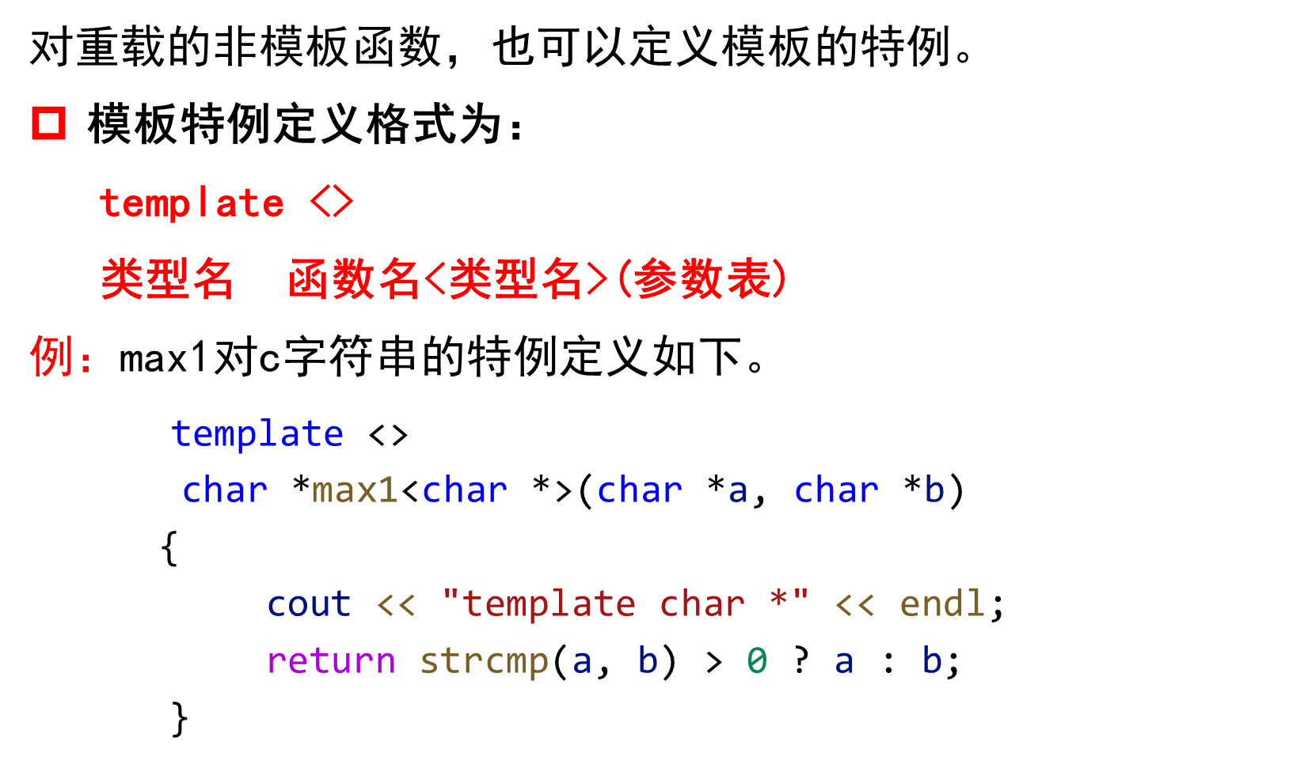
函数模板特例

Slide 29
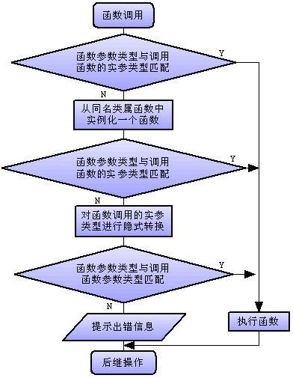
函数调用的匹配规则
从同名函数模板中实例化一个函数

Slide 30
函数模板
当一个实际函数调用时，可以和一个重载函数匹配、经参数
转换后与某一个重载函数匹配、又可以和某一个模板函数相
匹配，这都不会出现二义性。只是调用哪一个函数要遵照
一定的规则按先后次序调用。这就是函数模板和同名非模
板函数的重载都要遵守的约定。
某些编译器未完全按以上规范来处理函数模板的重载，如VC++ 6.0和VC++.Net
注意：

Slide 31
函数模板的二义性
定义重载函数时，要注意避免产生预期或非预期的二义性。

Slide 32
自定义类的对象调用函数模板
复数类Complex调用函数模板？
template <class T>
T max1(T a, T b)
{
return (a > b) ? a : b; //使用>
}
Complex c1, c2, c3;
c3 = max1(c1, c2); //Complex需要重载>运算符
思考：sort函数实现对类对象排序，需重载哪个运算符？
Notes:
<

Slide 33
引例
实现整数栈类。
实现浮点数栈类。
实现字符串栈类。
实现栈类模板。

Slide 34
类模板的含义
  在设计一个类时，将数据类型作为类的模板参数。
  作为参数的类型可以是C++语言提供的基本数据类型和复合数据类型，也可以是自定义的类类型。

Slide 35
类模板定义
  类模板参数列表可以包含多个参数，分为三种：类型参数、非类型参数、模板。
  类模板定义格式：
template <class 模板参数1，class 模板参数2，
type arg,...>
class 类名
{
……
}；

Slide 36
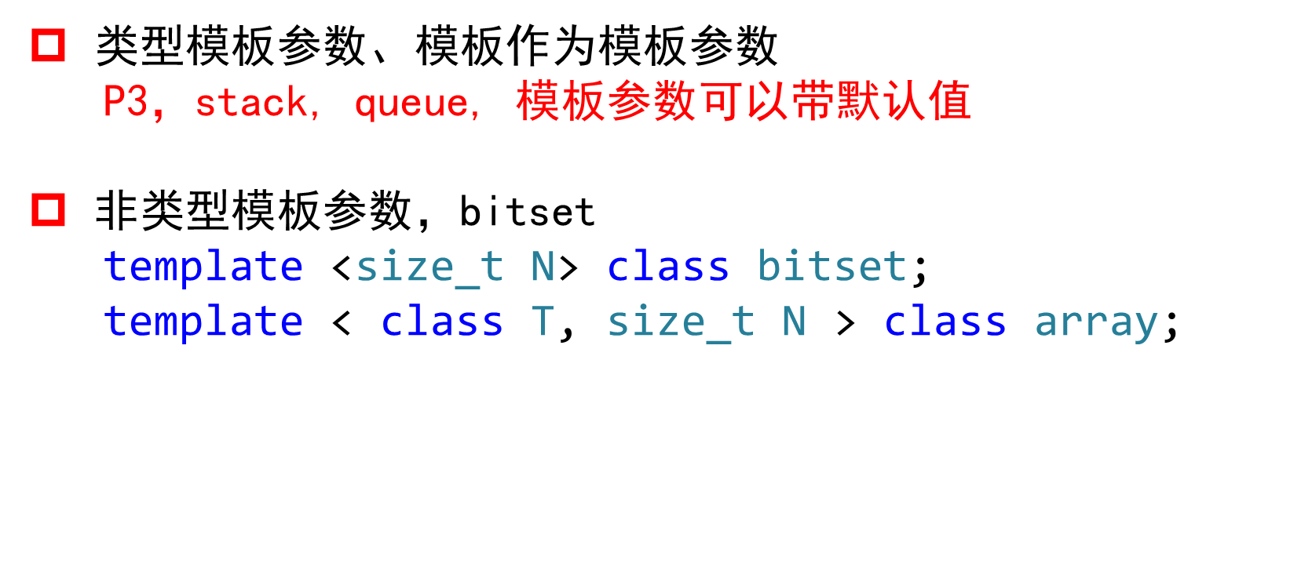
STL中的类模板参数
Notes:
template <class T, class Container = deque<T> > class queue
template <class T, class Container = deque<T> > class stack;

Slide 37

类模板的定义形式
注意：
用template引出模板参数；
类定义中数据类型或数组大小等使用模板形式参数。
这种形式的类不能直接用于创建对象实例。
在类定义之外实现成员函数时，必须逐一指明模板参数，
否则产生语法错误。

Slide 38
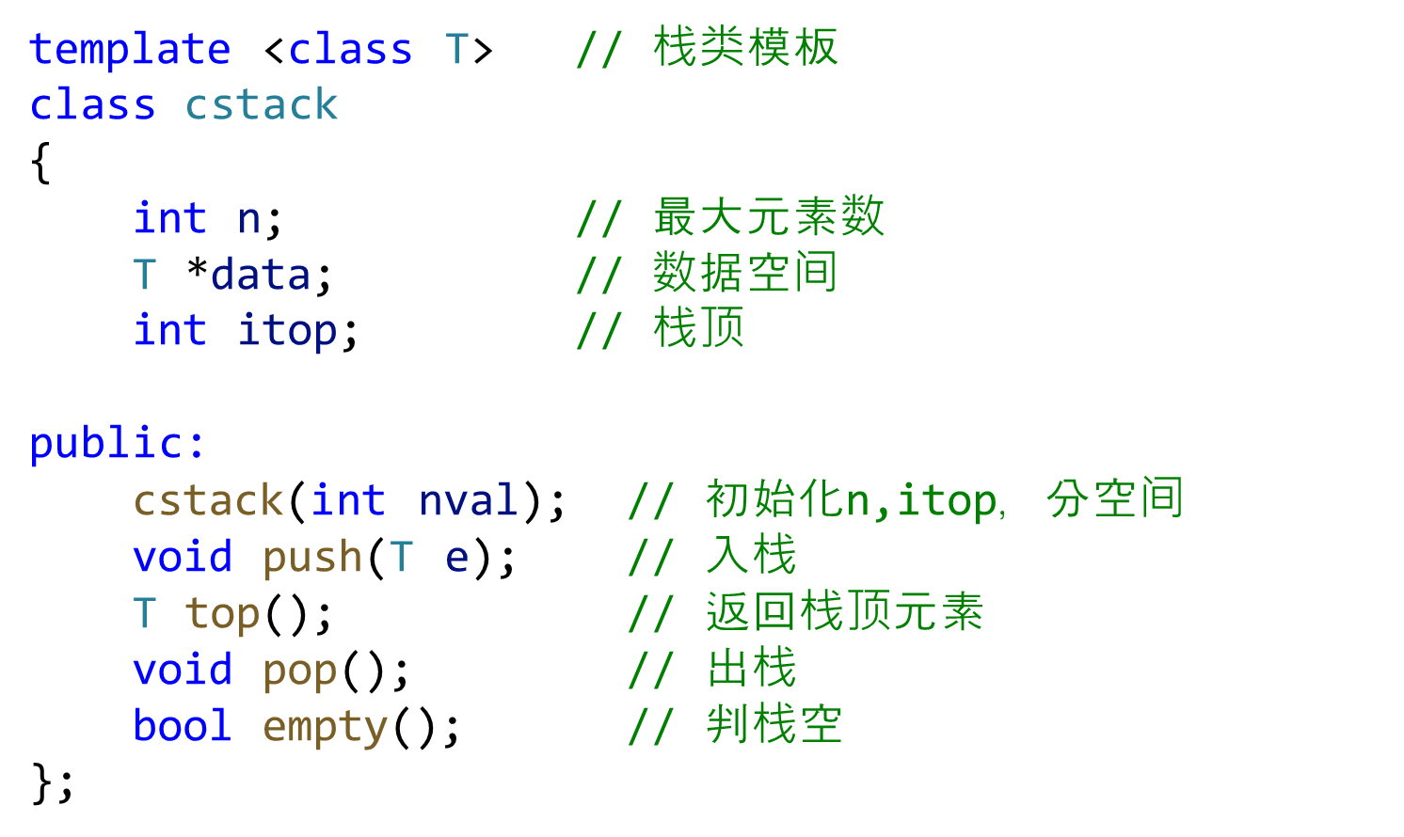
栈类模板的定义

Slide 39
类模板成员函数类外定义形式
类模板成员函数在类外定义的格式为：
template <模板形参表>
返回类型 类名<形参列表>::函数名(参数表)
{
成员函数体
}

Slide 40
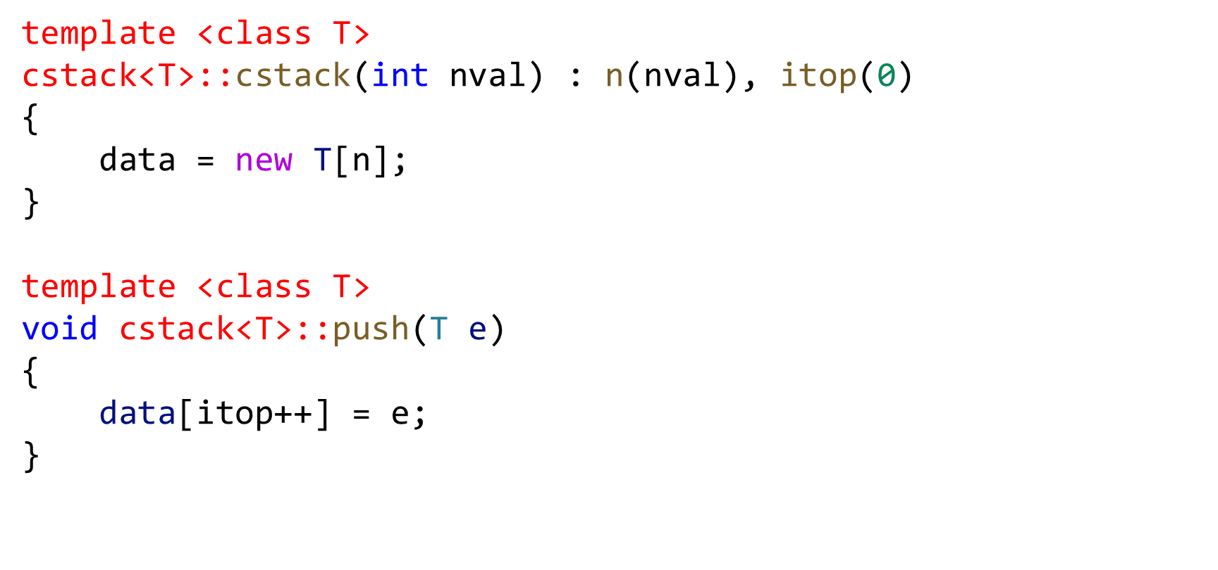
栈类模板成员函数类外定义

Slide 41
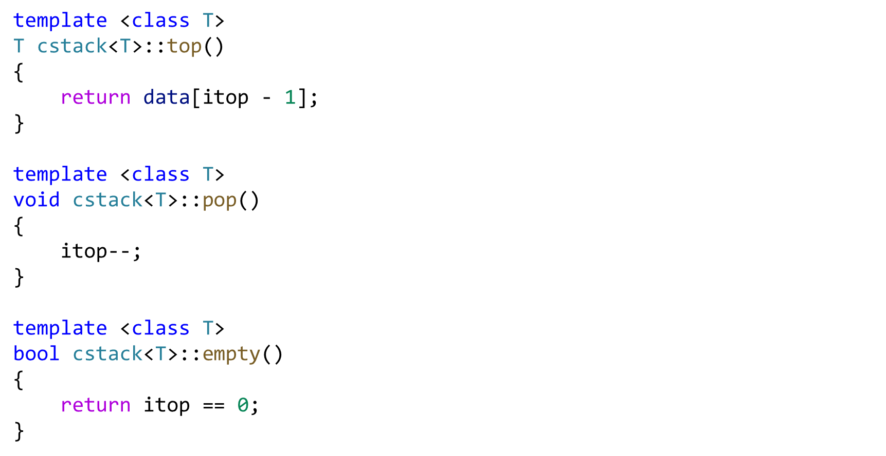
栈类模板成员函数类外定义

Slide 42
类模板友元
类模板也可以有友元，其友元可以是类、函数、模板。
如果类和函数是类模板友元，该类或模板是模板的每个实例的友元。
模板是类模板的友元，用时查。
以重载输入、输出为例。
方法一：将重载输入、输出实现写在类模板中
方法二：类模板类声明，类外实现。重载输入、输出是函
数模板，类内声明需要加模板头。

Slide 43
类模板实例化
类模板中的模板参数尚未确定，故不能直接利用类模板创
建对象。
类模板实例化：用某一个具体的类型或值替代类模板中的
模板参数。
类模板的一个实例称为类模板对象——模板类。类模板是
抽象的类，而模板类是实例化了的具体类。
basic_string类模板实例，模板类。

Slide 44
类模板实例化
利用类创建实例的过程也称为实例化，但这是与类模板实例化不同的过程。
类模板的实例化创建的结果是一种类型，而类的实例化创建的是一个对象。

Slide 45
类模板实例化的一般形式
类模板名<模板参数表> 模板类对象名(构造函数参数表)
例如，cstack<int> int_s;
cstack<float> float_s;
模板类，类型 具体对象

Slide 46
类模板实例化的一般形式
cstack <int> int_s;
实际上进行了两个实例化步骤：
首先根据cstack<int>将类模板cstack实例化为一种具体数
据类型cstack<int>，模板类
然后根据类类型cstack<int>创建一个对象实例
int_s。

Slide 47
类模板特化
有些情况下，类模板定义不能适用于所有的实参类型，可以对
给定实参定义类模板特化。
类模板特化定义格式：
template <>
class 类名<类型参数表>
{
……
}；
OJ题: O多重收纳（类模板）,类模板特化类型：
CBoxObject *

Slide 48
类模板的多文件组织结构
类模板的类界面(.h)与类实现(.cpp)要放在同一个文件模块中。
类模板的实现代码放在.h文件类声明之后。
#endif之后或类界面之后（#pragma once)
cstack.h
stackmain.cpp
Notes:
#pragma once
Tasks.json: "args": [
"-fdiagnostics-color=always",
"-g",
"${fileDirname}/*.cpp",

Slide 49
练习
设计一个类模板，封装一个长度为n的T类型的数组，并具
有在数组中进行查找数据元素的函数bool search(T key)。

Slide 50
类模板练习
编程模拟实现STL容器vector。加上重载输入、输出。非vector方法，练习类模板重载。
定义类模板cvector，包含
公有内嵌类型：
typedef T* iterator;
typedef T& reference;
typedef size_t size_type;
保护数据成员：
iterator start; //当前使用空间头
iterator finish; //当前使用空间尾
iterator end_of_storage; //目前可用空间尾

Slide 51
类模板练习
根据vector的方法，实现公有方法：
cvector();
cvector(int n, const reference val);
iterator begin();
reference front();
iterator end();
reference back();
reference at(int n);
reference operator[](size_type n);

Slide 52
类模板练习
根据vector的方法，实现公有方法：
void clear();
bool empty();
void push_back(const reference val);
size_type size() const;
void pop_back();
iterator erase(iterator position);
void emplace_back(T);

Slide 53
类模板练习
编程模拟实现STL容器vector。
编写主函数，测试cvector的push_back,erase等方法。
将主函数中的cvector改为系统的vector。
注意：insert返回：An iterator that points to the first of the newly inserted elements.
erase返回：An iterator pointing to the new location of the element that followed the last element erased by the function call.
因空间可能重新分配，原迭代器可能失效。

Slide 54
类模板的继承和派生
1）类模板的继承关系
类模板的派生与普通类的派生一样，分为公有派生类、保护派生类和私有派生类。继承成员的访问控制规则也是相同的。
  一个类模板可以作为一个普通类的派生类
  类模板也可作为其他类模板的基类
继承
继承
继承
普通类
类模板
类模板
普通类
OJ题: 多重收纳（类模板）, 类模板继承普通类。

Slide 55
类模板的继承和派生
2) 普通类派生出类模板
  普通类为基类
  生成派生类时引入了形式化类型参数，
  派生类成为了类模板。

Slide 56
类模板的继承和派生
3) 类模板派生出类模板
基类是类模板，派生类也是类模板。
生成派生类时可以加入形式化类型参数，也可能未加入形式化类型参数。
在派生类模板实例化时，注意为基类参数传递实际模板参数。

Slide 57
类模板的继承和派生
注意：
(1)派生类的模板形式参数表中必须包含基类的所有模板形式
参数。
(2)在派生类模板的实例化时，实际模板参数也传递给了基类
模板，从而完成了基类模板的实例化工作。

Slide 58
类模板的继承和派生
4）类模板派生出普通类
基类是类模板
生成派生类时，对基类指定了实际类型参数，派生类变成
了非类模板（普通类）。

Slide 59
本章重点
掌握模板的概念
掌握函数模板实现及非模板函数重载
掌握函数模板、非模板函数的调用顺序
掌握类模板实现
掌握类模板的类外实现方法
掌握类模板的友元函数声明方法
掌握类模板、函数模板的实例化
了解类模板的继承和派生

Slide 60
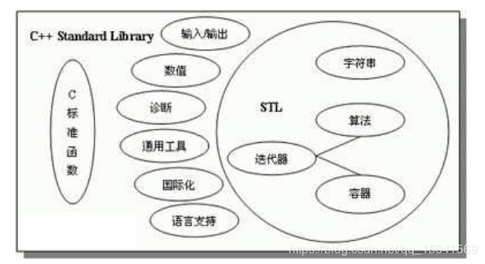
C++标准库组成
Notes:
C++ primer plus, P734。容器和算法分离。

Slide 61
STL
容器：置物之所。同类型数据的集合。
vector、list、deque、map、set、stack、
queue、prority_queue等。
算法：作用于容器上，求最值、和、平均值、排序、查找、全排列等。
maxelement、minmelment、accumulate、sort、find、pumutation

Slide 62
STL算法
find算法
template <class InputIterator, class T>
InputIterator find (InputIterator first, InputIterator last, const T& val);
返回值：[first,last)中val的第一次出现位置。找不到，返回last。（容器对象.end())
sort算法
template <class RandomAccessIterator>
void sort(RandomAccessIterator first,
RandomAccessIterator last)

Slide 63
list容器
<list>
template <class T,class Alloc=alloc>
class list{
带头节点的双向循环链表，支持双向访问迭代器
++，移动到下一个结点；
--，移动到前一个结点；
*，访问结点数据域，data;
->，访问结点数据项，student的name, id
练习：用list创建链表。正向，反向输出链表。
list<string> l;

Slide 64
map容器
<map>
template <class Key, class T,class Compare = less<Key>, class Alloc = alloc>
class map {
提供一对一的映射关系，在处理一对一数据时，提供快速访问。如学号，班级。
所有元素根据元素的键值自动被排序。
元素的键值不可修改，且唯一。实值可修改。
练习：以学号为键值，姓名为实值构建map对象，插入数据。
map<int, string> studentmap;
studentmap[no] = name;

Slide 65
set容器
<set>
template <class Key, class Compare = less<Key>,
class Alloc = alloc>
class set {
所有元素根据元素的键值自动被排序。
set元素：key = value，即键值=实值，不允许有相同键值。
练习：输入一行，统计不同单词个数。
set<string> words;
words.insert(s);
cout << words.size() << endl;

Slide 66
bitset容器
<bitset>
template <size_t N> class bitset;
固定长度的位序列的抽象。
位 set 的每个元素是一个位（1或0）。可以对每个元素进行测试、设置或者清除。通过逻辑与、逻辑或和逻辑异或操作。
练习：输入n, 转二进制输出。
Notes:
#include <iostream>
#include <bitset>
using namespace std;
int main()
{
bitset<100> b(11);
cout << b << " " << b[0] << endl;
system("pause");
}

